Slide 1


Aula 3:
Introdução ao Equilíbrio de neutralização
Cálculos de pH e pOH
Universidade do Estado do Rio de Janeiro – UERJ
Instituto de Química – IQ
Departamento de Química Analítica – DQA
Professora: Drª Alene Dutra Nascimento
alene.dn@hotmail.com

Slide 2
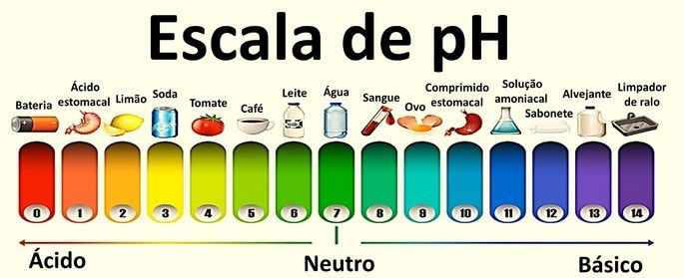
Equilíbrio Ácido-Base
Ácidos: gosto azedo e causa mudança de cor em pigmentos.
Bases: gosto amargo e sensação escorregadia ao tocar.

Slide 3
Equilíbrio Ácido-Base
Teorias ácido-base
Teoria de Arrhenius (1887)
O químico sueco Svante Arrhenius, a partir de sua teoria da dissociação eletrolítica, estabelece que:
Um ácido toda substância que em água produz íons H⁺;
Uma base é aquela substância que em água produz OH⁻;
A neutralização seria a reação entre essas duas espécies iônicas, produzindo água.
Limitação: a definição só se aplica a soluções aquosas.

Slide 4
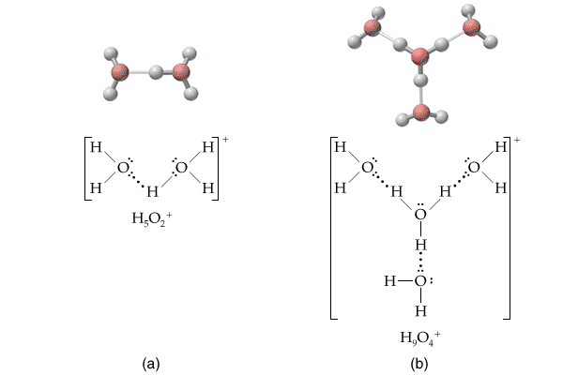
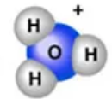
Equilíbrio Ácido-Base
HCl(aq) + H₂O(aq) ↔ H₃O⁺(aq) + Cl⁻(aq)
HCl em água = ácido forte (≈100% dissociado)
NaOH(aq) + H₂O(aq) ↔ Na⁺(aq) + OH⁻(aq)
NaOH em água = base forte (≈ 100% dissociada)
Em água, o H⁺(aq) forma clusters.
O cluster mais simples é o H₃O⁺(aq).
Usa-se ou H⁺(aq) ou H₃O⁺(aq).

Slide 5
Equilíbrio Ácido-Base
Teoria de Brønsted-Lowry (1923)
Reações de transferência de H⁺:
Ácido doa H⁺ e base aceita H⁺.
Base de Brønsted-Lowry não necessita conter OH⁻.
Água: comportamento de ácido ou de base.
Substâncias Anfóteras: comportam-se como ácidos ou bases.
Exemplo: HCl (aq) + H₂O(l) → H₃O⁺(aq) + Cl⁻(aq)
  HCl doa um próton a água. Portanto, HCl é um ácido.
  H₂O aceita um próton do HCl. Portanto, H₂O é uma base.

Slide 6
Equilíbrio Ácido-Base
Conceito de Bronsted-Lowry: conceito de pares conjugados (mais abrangente e pode ser aplicado a outros solventes, além da água).
Equilíbrio da água
H₂O + H₂O ↔ H₃O⁺(aq) + OH⁻(aq)
Ácidos: doadores de prótons.
Bases: receptores de prótons.
derivado do ácido 1
(base conjugada)
espécie que doa H⁺
(ácido 1)
espécie receptora de prótons (base 2)
derivado da base 2
(ácido conjugado)

Slide 7
Equilíbrio Ácido-Base
Teoria de Lewis (1923)
Um ácido é toda espécie química capaz de receber um par eletrônico.
Uma base é toda espécie química capaz de doar um par eletrônico.
H⁺(aq) + :OH⁻(aq) ↔ H₂O
Ácidos e bases de Lewis não necessitam conter prótons.
ácido de Lewis: aceptor pares de elétrons
base de Lewis: doador de pares de elétrons

Slide 8
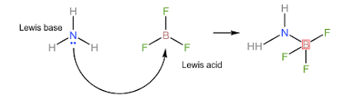
Equilíbrio Ácido-Base
Exemplo 1: Fe³⁺(aq) + SCN⁻(aq) ↔ [FeSCN]²⁺⁽aq)
Todos os íons metálicos ⇒ ácidos de Lewis (diferente afinidade por ligante)
Os ligantes ⇒ bases de Lewis
Exemplo 2: H₃N + BF₃ ↔ H₃N:BF₃
ácido de Lewis: aceptor pares de elétrons
base de Lewis: doador de pares de elétrons
base de Lewis
ácido de Lewis

Slide 9
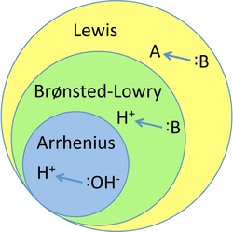
Equilíbrio Ácido-Base

Slide 10
Equilíbrio Ácido-Base
 | Ácido | Base
Arrhenius | Produzem íons H₃O⁺ (H⁺) em solução aquosa | Produzem íons OH⁻ em solução aquosa
Bronsted - Lowry | Doa próton [H⁺] =[H₃O⁺] | Aceita um próton [H⁺] =[H₃O⁺]
 | H₂O + H₂O ↔ H₃O⁺(aq) + OH⁻(aq)
 | a₁ + b₂ ↔ a₂ + b₁
Lewis | Aceita pares de elétrons | Doa pares de elétrons
 | H⁺(aq) + :OH⁻(aq) ↔ H₂O

Slide 11
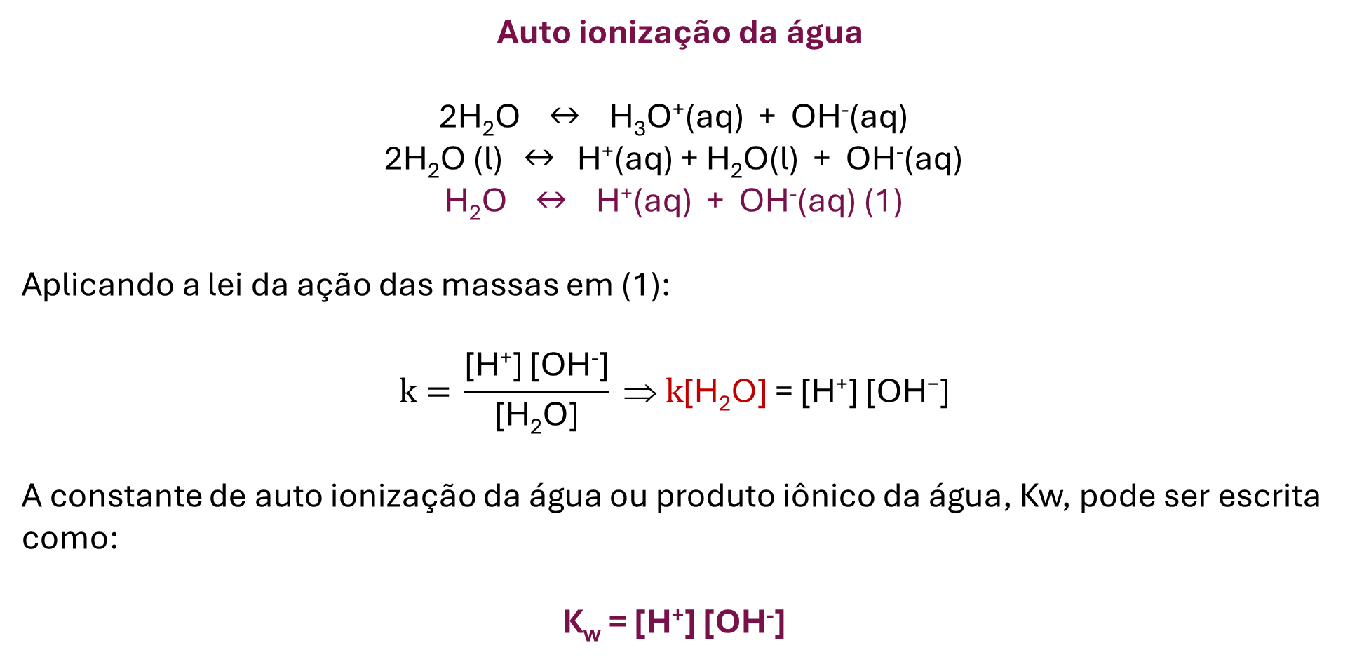
Equilíbrio Ácido-Base
Auto ionização da água
2H₂O ↔ H₃O⁺(aq) + OH⁻(aq)
2H₂O (l) ↔ H⁺(aq) + H₂O(l) + OH⁻(aq)
H₂O ↔ H⁺(aq) + OH⁻(aq) (1)
Aplicando a lei da ação das massas em (1):
$$\text{k}\text{ =} \frac{\text{[}\text{H}\text{+}\text{] [}\text{OH}\text{−}\text{]}}{\text{[}\text{H}\text{2}\text{O}\text{]}} \text{⇒} \text{k}\text{[}\text{H}\text{2}\text{O}\text{] = [}\text{H}\text{+}\text{] [}\text{OH}\text{−}\text{]}$$
A constante de auto ionização da água ou produto iônico da água, Kw, pode ser escrita como:
K_{w} = [H⁺] [OH⁻]
constante

Slide 12
Equilíbrio Ácido-Base
Variação do produto iônico da água (K_{w}) com a temperatura:
À 25°C, K_{w} = 1,00 x 10⁻¹⁴
Em água pura: [H⁺] = [OH⁻]
[H⁺] = 1,00 x 10⁻⁷ mol L⁻¹ ⇒ - log [H⁺] = - log 1,00 x 10⁻⁷ ⇒ pH = 7,000
T (°C) | K_{w} | T (°C) | K_{w}
0 | 1,14 x 10⁻¹⁵ | 30 | 1,47 x 10⁻¹⁴
20 | 6,81 x 10⁻¹⁵ | 50 | 5,47 x 10⁻¹⁴
25 | 1,00 x 10⁻¹⁴ | 100 | 5,51 x 10⁻¹³

Slide 13
Equilíbrio Ácido-Base
À 25°C, K_{w} = 1,00 x 10⁻¹⁴
Em meio ácido: [H⁺] > [OH⁻]
[H⁺] > 1,00 x 10⁻⁷ mol L⁻¹ ⇒ log [H⁺] > log 1,00 x 10⁻⁷ x (-1)
- log [H⁺] < - log 1,00 x 10⁻⁷ ⇒ pH < 7,000
Em meio básico: [H⁺] < [OH⁻]
[H⁺] < 1,00 x 10⁻⁷ mol L⁻¹ ⇒ log [H⁺] < log 1,00 x 10⁻⁷ x (-1)
- log [H⁺] > - log 1,00 x 10⁻⁷ ⇒ pH > 7,000

Slide 14
Equilíbrio Ácido-Base
K_{w} = [H⁺][OH⁻]
1,00 x 10⁻¹⁴ = [H⁺][OH⁻]
log ([H⁺][OH⁻]) = log 1,00 x 10⁻¹⁴
log [H⁺] + log [OH⁻] = - 14,000 x (-1)
- log [H⁺] - log [OH⁻] = 14,000
pH + pOH = 14,000
Exemplo 1: Considerando que K_{w} = f (T) e que, a 30°C, K_{w} = 1,47 x 10⁻¹⁴,qual o valor da soma de pH + pOH a 30° C?
Resposta: pH + pOH = 13,800

Slide 15
Equilíbrio Ácido-Base
Força de ácidos e bases
Em uma solução, o ácido forte é usualmente a única fonte de H^{+.}
pH (-log [H⁺]) da solução é dado pela concentração inicial em mol.L⁻¹ do ácido.
Ácidos fortes mais comuns: HCl, HBr, HI, HNO₃, HClO₃, HClO₄ e H₂SO_{4.}
Ácidos fortes são eletrólitos fortes.
Ácidos fortes em solução ionizam-se completamente.
Em uma solução o ácido forte usualmente é a única fonte de H⁺, mas se a concentração em mol.L⁻¹ do ácido for menor que 10⁻⁶ mol.L⁻¹ deve-se considerar a auto-ionização da água:
  pH de uma solução contendo 10⁻⁸ mol.L⁻¹ de HCl = 8

Slide 16
Equilíbrio Ácido-Base
Ácido mais forte
1%
0,01 %
Base mais forte
A força do ácido é inversamente relacionada com a força da sua base conjugada; quanto mais forte o ácido, mais fraca será sua base conjugada.
HClO₄ + H₂O ⇆ H₃O⁺ + ClO₄⁻ HCl + H₂O ⇆ H₃O⁺ + Cl⁻
H₃PO₄ + H₂O ⇆ H₃O⁺ + H₂PO₄ –
H₃COOH + H₂O ⇆ H₃O⁺ + H₃COO⁻
H₂PO₄⁻ + H₂O ⇆ H₃O⁺ + HPO₄ ²⁻
NH₄⁺ + H₂O ⇆ H₃O⁺ + NH₃

Slide 17
Cálculo de pH
1. pH de ácidos fortes (HA)
Ácido forte HA (C_{a} mol.L⁻¹)
HA (aq) ↔ H⁺ (aq) + A⁻ (aq)
H₂O (l) ↔ H⁺ (aq) + OH⁻ (aq)
Balanço de massas: C_{a} = [HA] + [A⁻] ⇒ C_{a} = [A⁻] (1)
Balanço de cargas: [H⁺] = [A⁻] + [OH⁻] (2)
Substituindo (1) em (2): [H⁺] = C_{a} + [OH⁻] (3)

Slide 18
Cálculo de pH
Constante de equilíbrio da água: K_{w} = [H⁺] [OH⁻]
[OH⁻] = K_{w} /[H⁺] (4)
Substituindo (4) em (3):
[H⁺] = C_{a} + K_{w} /[H⁺] ⇒ Equação geral
Para um ácido forte, considera-se: [OH⁻] « C_{a} ⇒ [H⁺] ≈ C_{a}
Exemplo 2: Calcule o pH de uma solução de HCl com C_{a} = 0,1000 mol.L⁻¹.
Resposta: pH = 1,0000

Slide 19
Equilíbrio Ácido-Base
A grande maioria dos hidróxidos iônicos são bases fortes (p.ex. NaOH, KOH, Ca(OH)₂).
Bases fortes são eletrólitos fortes e se dissociam completamente em solução.
pOH (e portanto o pH) de uma base forte é dado pela concentração mol.L⁻¹ inicial da base. Cuidado com a estequiometria.
Bases não precisam ter o íon OH⁻ na fórmula:
O²⁻ (aq) + H₂O (l) → 2OH⁻ (aq)
H⁻ (aq) + H₂O (l) → H₂ (g) + OH⁻ (aq)
N₃⁻ (aq) + H₂O (l) → HN₃ (aq) + OH⁻ (aq)

Slide 20
Cálculo de pH
2. pH de bases fortes (BOH)
Base forte BOH (C_{b} mol L-1)
BOH (aq) ↔ B⁺ (aq) + OH+ (aq)
H₂O (l) ↔ H⁺ (aq) + OH⁻ (aq)
Balanço de massas: C_{b} = [BOH] + [B⁺] ⇒ C_{b} = [B⁺] (1)
Balanço de cargas: [H⁺] + [B⁺] = [OH⁻] (2)
Substituindo (1) em (2): [H⁺] + C_{b} = [OH⁻] (3)

Slide 21
Cálculo de pH
Constante de equilíbrio da água: K_{w} = [H⁺][OH⁻] (4)
[H⁺] = K_{w} /[OH⁻] (4a)
Substituindo (4a) em (3):
[OH⁻] = C_{b} + K_{w} / [OH⁻] ⇒ Equação geral
Para uma base forte, considera-se: [H⁺] « C_{b} ⇒ [OH⁻] ≈ C_{b}
Exemplo 3: Calcule o pOH e o pH de uma solução de NaOH com C_{b} = 0,1000 mol.L⁻¹ à 25 °C.
Resposta: pOH = 1,0000; pH = 13,0000

Slide 22
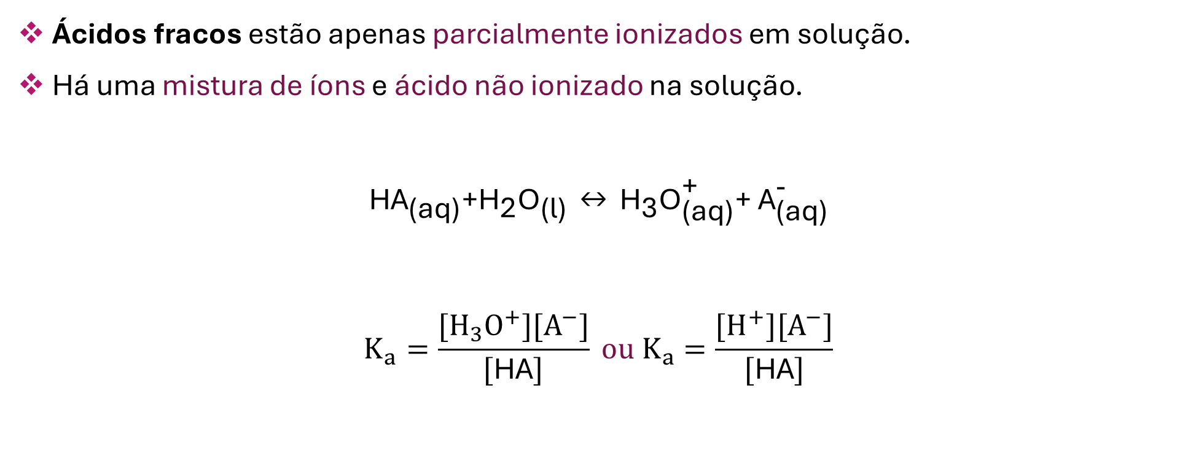
Equilíbrio Ácido-Base
Ácidos fracos estão apenas parcialmente ionizados em solução.
Há uma mistura de íons e ácido não ionizado na solução.
$${\text{HA}}_{\text{(}\text{aq}\text{)}}\text{+}{\text{H}}_{\text{2}}{\text{O}}_{\text{(}\text{l}\text{)}} \text{↔} {\text{H}}_{\text{3}}{\text{O}}_{\text{(}\text{aq}\text{)}}^{\text{+}}\text{+ }{\text{A}}_{\text{(}\text{aq}\text{)}}^{\text{−}}$$
$$K_{a}=\frac{[H_{3}O^{+}][A^{−}]}{[\text{HA}]} ou K_{a}=\frac{[H^{+}][A^{−}]}{[\text{HA}]}$$

Slide 23
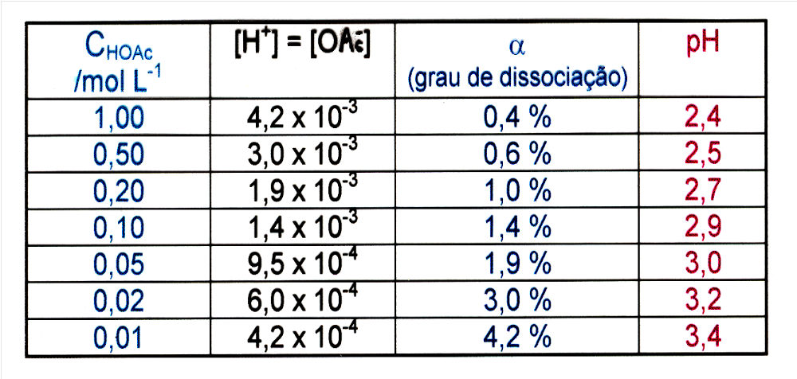
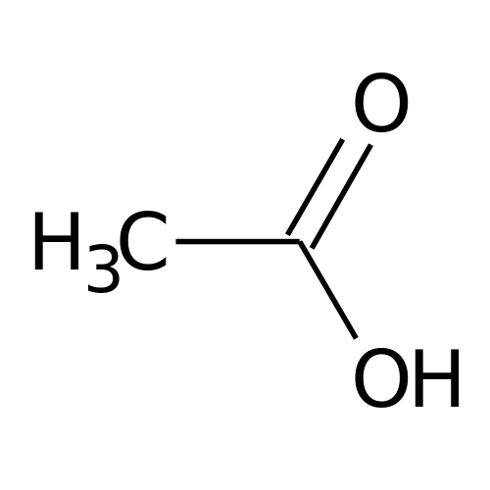

Equilíbrio Ácido-Base
A diluição e o grau de dissociação $α= \frac{N_{dissociado}}{N_{não dissociado}}$
$${\text{HA}}_{\text{(}\text{aq}\text{)}}\text{+}{\text{H}}_{\text{2}}{\text{O}}_{\text{(}\text{l}\text{)}} \text{↔} {\text{H}}_{\text{3}}{\text{O}}_{\text{(}\text{aq}\text{)}}^{\text{+}}\text{+ }{\text{A}}_{\text{(}\text{aq}\text{)}}^{\text{−}}$$

Slide 24
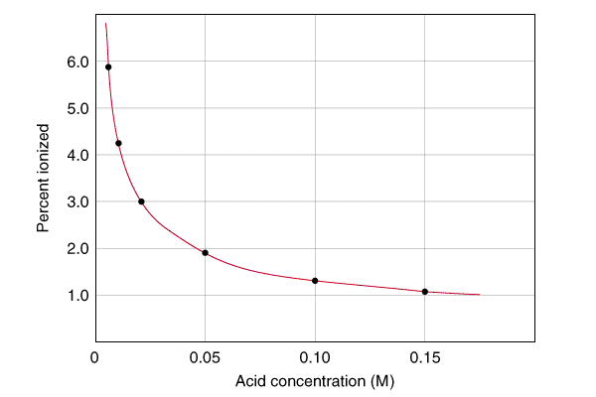
Equilíbrio Ácido-Base
A diluição e o grau de dissociação
% ionização de um ácido fraco diminui com o aumento da concentração (mol/L) da solução
$${\text{HA}}_{\text{(}\text{aq}\text{)}}\text{+}{\text{H}}_{\text{2}}{\text{O}}_{\text{(}\text{l}\text{)}} \text{↔} {\text{H}}_{\text{3}}{\text{O}}_{\text{(}\text{aq}\text{)}}^{\text{+}}\text{+ }{\text{A}}_{\text{(}\text{aq}\text{)}}^{\text{−}}$$
% ionização
Concentração do ácido (mol/L)

Slide 25
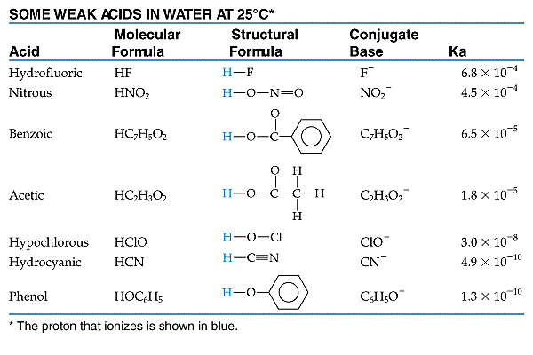
Cálculo de pH
Ácidos fracos em água
Fórmula molecular
Fórmula estrutural
Base conjugada
Ácido
Fluorídrico
H
Nitroso
H
Benzóico
H
Acético
H
H
Hipocloroso
Ciânico
H
Fenol
H
Próton ionizável em azul

Slide 26
Cálculo de pH
3. pH de ácidos fracos (HA)
Ácido fraco HA (C_{a} mol.L⁻¹)
HA (aq) ↔ H⁺ (aq) + A⁻ (aq)
H₂O (l) ↔ H⁺ (aq) + OH⁻ (aq)
Balanço de massas: C_{a} = [HA] + [A⁻] ⇒ [HA] = C_{a} - [A⁻] (1)
Balanço de cargas: [H⁺] = [A⁻] + [OH⁻] ⇒ [A⁻] = [H⁺] - [OH⁻] (2)
Substituindo (2) em (1): [HA] = C_{a} - ([H⁺] - [OH⁻]) (3)

Slide 27
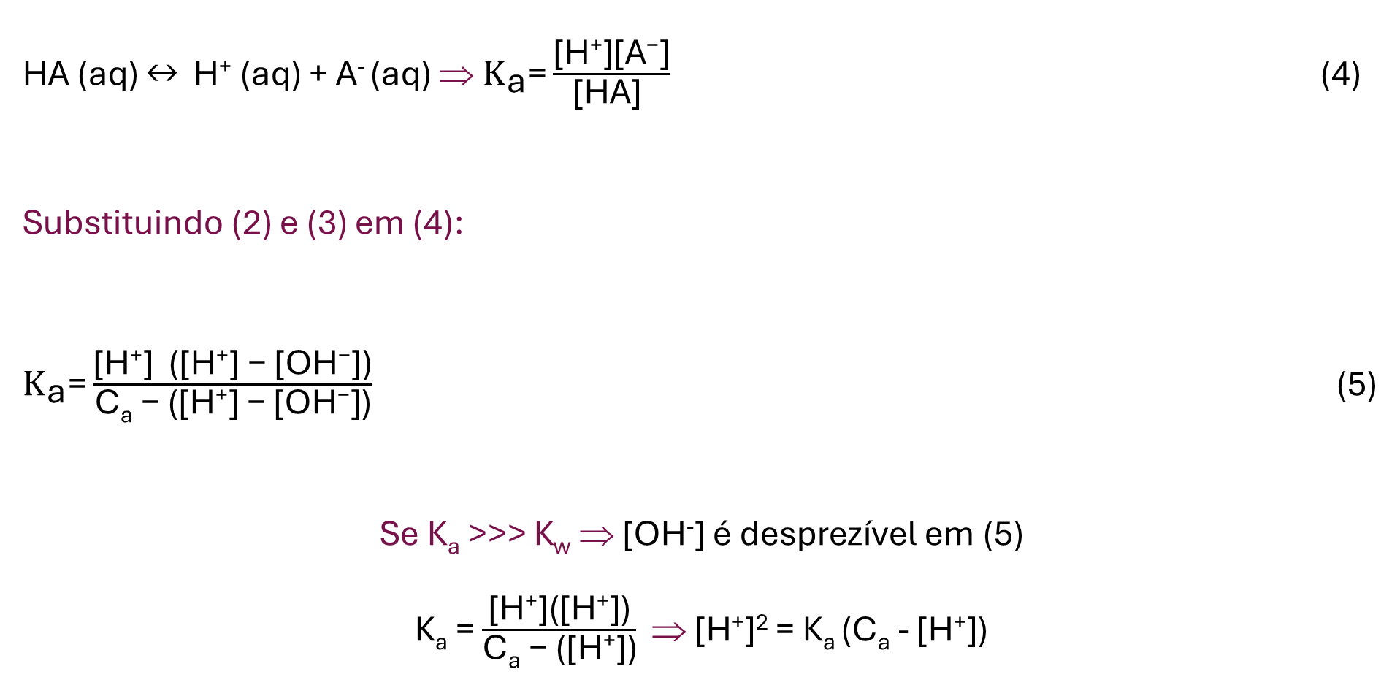
Cálculo de pH
HA (aq) ↔ H⁺ (aq) + A⁻ (aq) ⇒ ${\text{K}}_{\text{a}}\text{=}\frac{\text{[}\text{H}\text{+}\text{][}\text{A}\text{−}\text{]}}{\text{[}\text{HA}\text{] }}$ (4)
Substituindo (2) e (3) em (4):
${\text{K}}_{\text{a}}\text{=}\frac{\text{[}\text{H}\text{+}\text{] } \text{([}\text{H}\text{+}\text{] }\text{−}\text{ [}\text{OH}\text{−}\text{])}}{\text{C}\text{a} \text{−} \text{(}\text{[}\text{H}\text{+}\text{] }\text{−}\text{ [}\text{OH}\text{−}\text{]}\text{)}}$ (5)
Se K_{a} >>> K_{w} ⇒ [OH⁻] é desprezível em (5)
K_{a} = $\frac{\text{[}\text{H}\text{+}\text{]([}\text{H}\text{+}\text{])}}{\text{C}\text{a} \text{−} \text{(}\text{[}\text{H}\text{+}\text{]}\text{)}}$ ⇒ [H⁺]² = K_{a} (C_{a} - [H⁺])

Slide 28
Cálculo de pH
Se C_{a}/K_{a} > 10³ ⇒ A dissociação do ácido é muito pouco favorável:
[H⁺]² = K_{a} (C_{a} - [H⁺])
[H⁺] = (K_{a} C_{a})^{1/2}
Se C_{a}/K_{a} < 10³ ⇒ A dissociação do ácido é favorável
[H⁺]² = K_{a} (C_{a} - [H⁺])
[H⁺]² + K_{a} [H⁺] - K_{a} C_{a} = 0 ⇒ Equação Geral

Slide 29
Cálculo de pH
Exemplo 4: Calcule o pH de uma solução de ácido acético (HOAc) com C_{a} = 0,1000 mol.L⁻¹.
HOAc ↔ H⁺ + OAc⁻ K_{a} = 1,75 x 10⁻⁵
H₂O ↔ H⁺ + OH⁻ K_{w} = 1,00 x 10⁻¹⁴
Resposta: pH = 2,879

Slide 30
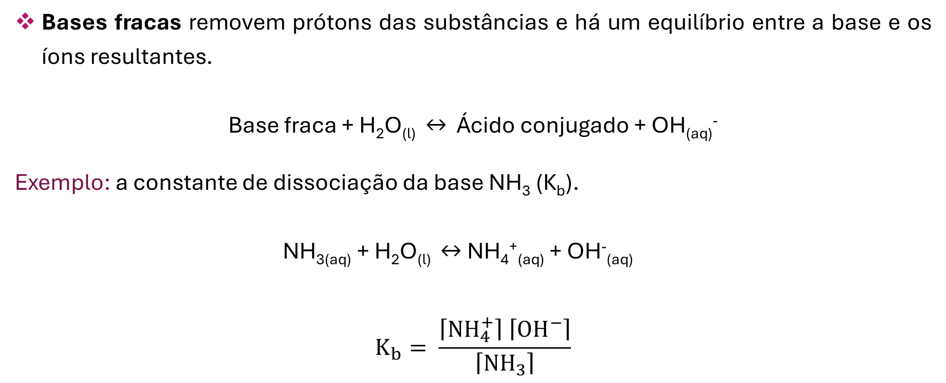
Equilíbrio Ácido-Base
Bases fracas removem prótons das substâncias e há um equilíbrio entre a base e os íons resultantes.
Base fraca + H₂O_{(l)} ↔ Ácido conjugado + OH_{(aq)}⁻
Exemplo: a constante de dissociação da base NH₃ (K_{b}).
NH_{3(aq)} + H₂O_{(l)} ↔ NH₄⁺_{(aq)} + OH⁻_{(aq)}
$$K_{b}= \frac{\left\lceil {NH}_{4}^{+}\right\rceil \left\lceil {OH}^{−}\right\rceil }{\left\lceil {NH}_{3}\right\rceil }$$

Slide 31
Equilíbrio Ácido-Base
Bases fracas:
Bases geralmente tem pares de elétrons isolados ou cargas negativas para poderem atacar os prótons.
Muitas bases fracas neutras contém nitrogênio (NH₃).
Aminas são relacionadas com a amônia e tem uma ou mais ligações N-H trocador por ligações N-C (p.ex. CH₃NH₂ = metilamina).

Slide 32
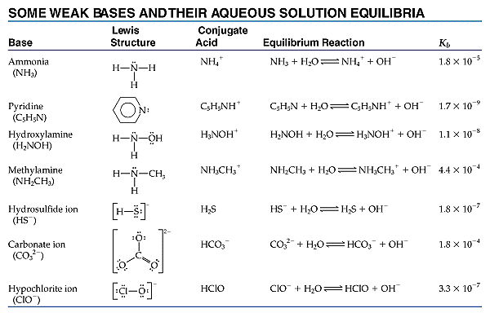
Equilíbrio Ácido-Base
Algumas bases fracas e seus equilíbrios em solução aquosa
Estrutura
Lewis
ácido
conjugado
Reação de equilíbrio
Amônia
(NH₃)
Piridina
(C₅H₅N)
Hidroxilamina
(H₂NOH)
Metilamina
(NH₂CH₃)
íon hidrogenosulfito
(HS⁻)
íon carbonato
(CO₃²⁻)
íon hipocloroso
(ClO⁻)

Slide 33
Cálculo de pH
4. pH de bases fracas (B)
Base fraca B (C_{b} mol.L⁻¹)
B (aq) + H₂O (l) ↔ BH⁺ (aq) + OH⁻ (aq)
H₂O (l) ↔ H⁺ (aq) + OH⁻ (aq)
Balanço de massas: C_{b} = [B] + [BH⁺] ⇒ [B] = C_{B} - [BH⁺] (1)
Balanço de cargas: [H⁺] + [BH⁺] = [OH⁻] ⇒ [BH⁺] = [OH⁻] - [H⁺] (2)
Substituindo (2) em (1): [B] = C_{b} - ([OH⁻] - [H⁺]) (3)

Slide 34
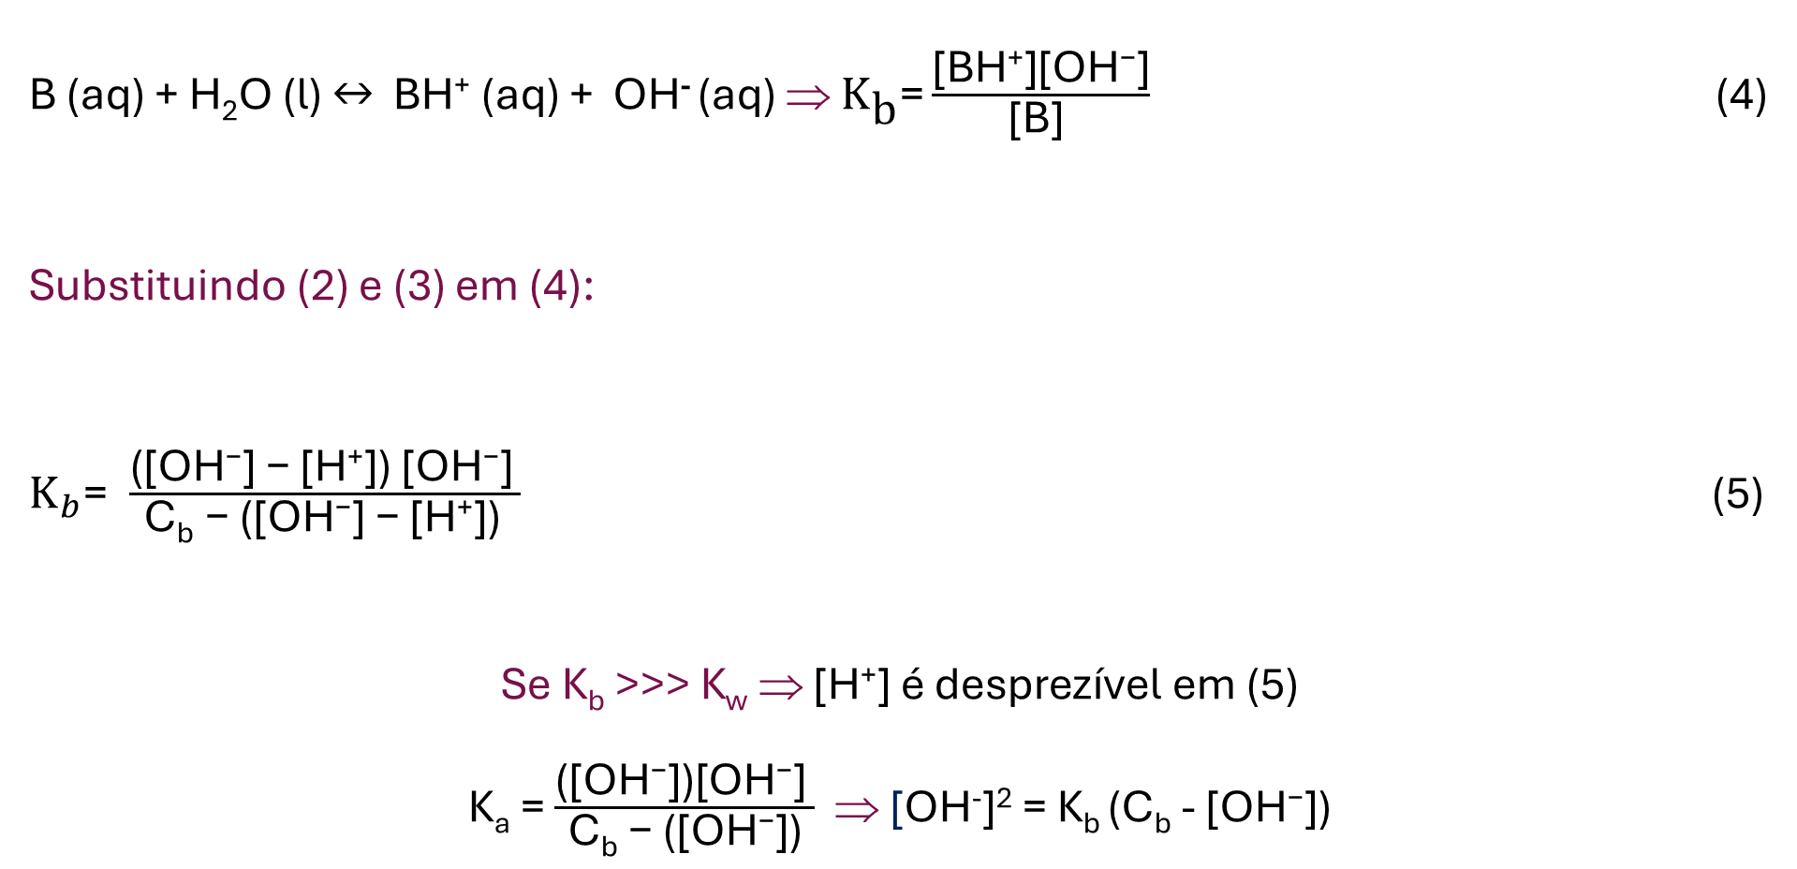
Cálculo de pH
B (aq) + H₂O (l) ↔ BH⁺ (aq) + OH⁻ (aq) ⇒ ${\text{K}}_{\text{b}}\text{=}\frac{\text{[}\text{B}\text{H}\text{+}\text{][}\text{OH}\text{−}\text{]}}{\text{[}\text{B}\text{] }}$ (4)
Substituindo (2) e (3) em (4):
${\text{K}}_{b}\text{=} \frac{\text{(}\text{[}\text{OH}\text{−}\text{] − [}\text{H}\text{+}\text{]) [}\text{OH}\text{−}\text{] }}{\text{C}\text{b}\text{ − ([}\text{OH}\text{−}\text{] − [}\text{H}\text{+}\text{])} }$ (5)
Se K_{b} >>> K_{w} ⇒ [H⁺] é desprezível em (5)
K_{a} = $\frac{\text{(}\text{[}\text{OH}\text{−}\text{])}\text{[}\text{OH}\text{−}\text{] }}{\text{C}\text{b} \text{−} \text{(}\text{[}\text{O}\text{H}\text{−}\text{]}\text{)}}$ ⇒ [OH⁻]² = K_{b} (C_{b} - [$\text{OH}\text{−}$])

Slide 35
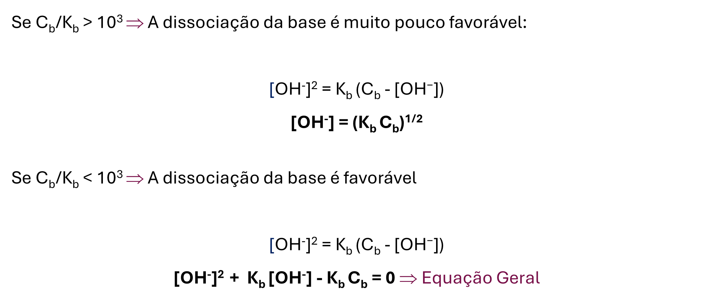
Cálculo de pH
Se C_{b}/K_{b} > 10³ ⇒ A dissociação da base é muito pouco favorável:
[OH⁻]² = K_{b} (C_{b} - [$\text{OH}\text{−}$])
[OH⁻] = (K_{b} C_{b})^{1/2}
Se C_{b}/K_{b} < 10³ ⇒ A dissociação da base é favorável
[OH⁻]² = K_{b} (C_{b} - [$\text{OH}\text{−}$])
[OH⁻]² + K_{b} [OH⁻] - K_{b} C_{b} = 0 ⇒ Equação Geral

Slide 36
Cálculo de pH
Exemplo 5: Calcule o pH de uma solução de NH₃ com C_{b} = 0,1000 mol.L⁻¹ à 25 °C.
NH₃ + H₂O ↔ NH₄⁺ + OH⁻ K_{b} = 1,8 x 10⁻⁵
H₂O ↔ H⁺ + OH⁻ K_{w} = 1,00 x 10⁻¹⁴
Resposta: pH = 11,11

Slide 37
Cálculo de pH
Exemplo 6: Determine o pH de uma solução de CH₃COOH 1x10⁻⁴ mol.L⁻¹, à 25 °C.
K_{a} = 1,75 x 10⁻⁵
Exemplo 7: Determine o pH de uma solução de NH₃ 1x10⁻³ mol.L⁻¹, à 25 °C.
K_{b} = 1,8 x 10⁻⁵
Resposta: pH = 4,47
Resposta: pH = 10,1

